Slide 1



Sistema didattico per Lego NTX
Creato da Luca dI Bello e Fadil smajilbasic

Slide 2
studenti
Luca Di Bello
luca.dibello@samtrevano.ch
Fadil Smajilbasic
fadil.smajilbasic@samtrevano.ch

Slide 3
Informazioni
Realizzato da Luca Di Bello e Fadil Smajilbasic
Il prodotto è un sistema didattico per Lego NXT

Slide 4
Scopo
Per facilitare
programmazione del Lego NXT
programmi grandi e complessi
Prestazioni maggiorate
Compilato, non interpretato
Avvicinarsi di più alla programmazione tradizionale

Slide 5
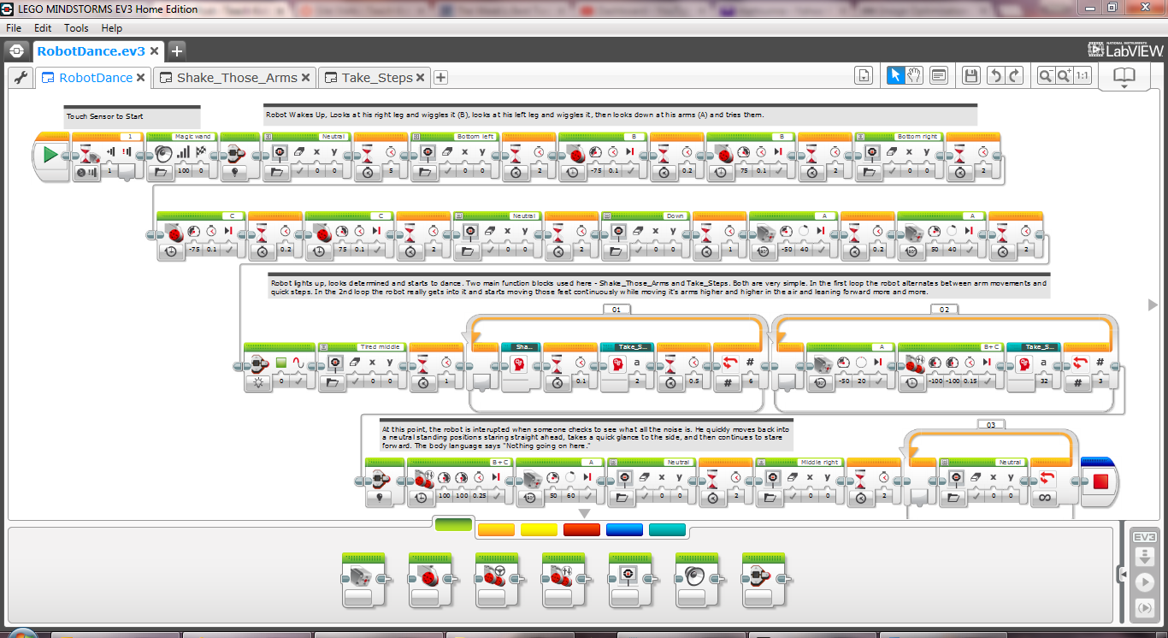
Situazione iniziale
IDE “Lego Mindstorms”
Intefaccia grafica
Programmi grandi
Difficile

Slide 6
Analisi dei mezzi
IDE di RobotC (v4.56)
Licenza scolastica
Lego Mindstorms NXT
Sensori & Attuatori
Lego Fantom Driver (v120)

Slide 7
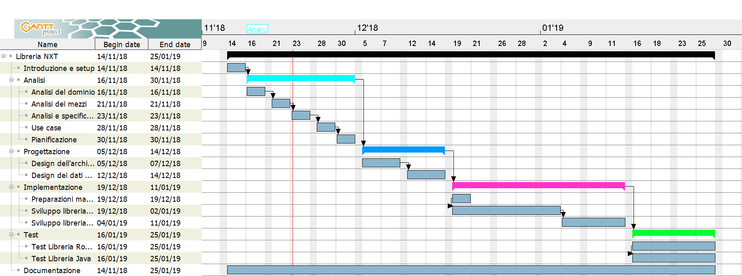
Pianificazione – Gantt preventivo

Slide 8
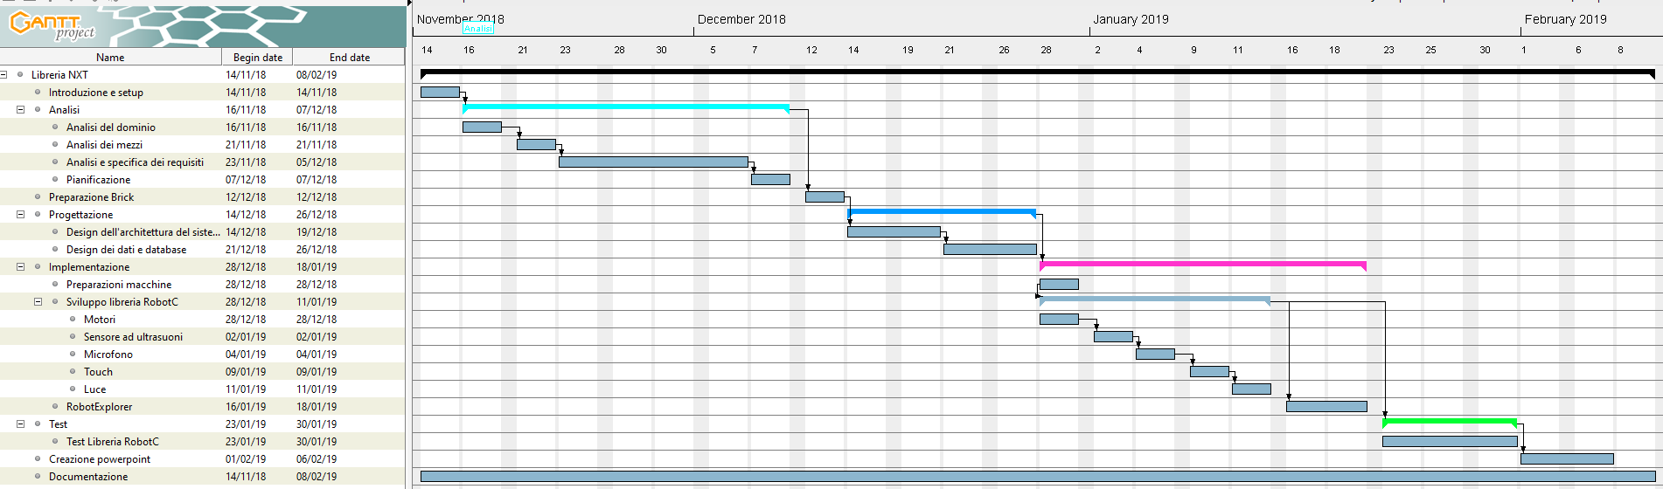
Pianificazione – gantt consuntivo

Slide 9
Simple wait lib
Blocchetti arancioni Lego MindStorms
Funzionalità implementate in RobotC

Slide 10
Simple motor lib
Funzionalità per il controllo dei motori
Indipendente

Slide 11
Progetto d’esempio: Explorer
Esplora il campo
Sensori utilizzati
2 bottoni
1 sensore ultrasuoni
1 sensore di luce

Slide 12
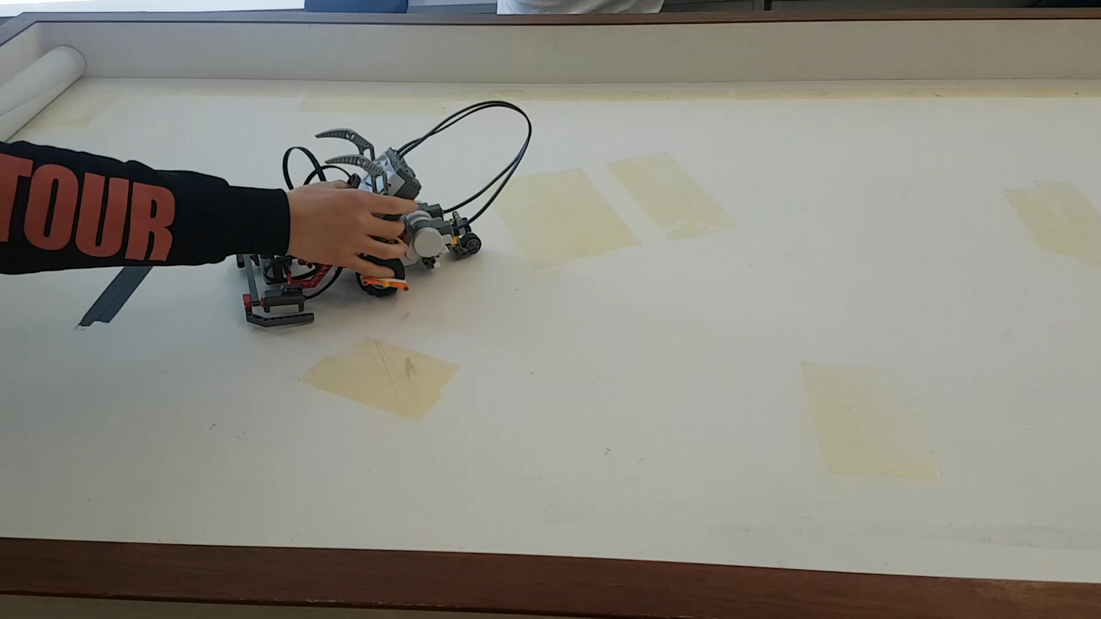
Video

Slide 13
Conclusione
È un progetto utile per le prossime generazioni
Semplifica
Velocizza
Avvicina alla programmazione
Notes:
La nostra soluzione aiuterà in un modo significante le generazioni future di sviluppare programmi complessi in modo veloce e più intuitivo rispetto alla programmazione grafica. Riteniamo che aiuterà soprattutto i futuri partecipanti della First Lego League e della WRO.

Slide 14
Sviluppi futuri
Funzioni automatizzate
Line Follower
Wall Follower
Eccetera
Sterzo di precisione

Slide 15

Grazie per la vostra attenzione

